Slide 1



第十一章 向量

Slide 2
目录
Contents
1
用向量的方式思考
2
向量的类型
3
向量的接口
4
在并行中使用向量
5
向量并行

Slide 3


1
用向量的方式思考

Slide 4
用向量的方式思考
有两种对向量数据类型 (数据的集合) 的理解:
作为一种方便类型:例如，将像素的颜色通道 (例如 RGB、YUV) 分组为单个变量 (例如: float3)，可以是一个向量。可以定义一个像素类或结构，并在其上定义像 + 这样的数学运算符，但向量类型可以方便地使用。其类型可以在许多着色器语言中找到，所以这种思维方式 在许多 GPU 开发者中已经是共识了。

Slide 5
用向量的方式思考
有两种对向量数据类型 (数据的集合) 的理解:
2. 作为一种描述代码机制，是如何映射到硬件适配的 SIMD 指令集上的呢?例如，一些语言和 实现中，float8 上在理论上可以映射到硬件中的 8 通道 SIMD 指令。Vector 类型在多种语言中作为特定指令集的一种高级替代存在。

Slide 6
用向量的方式思考
对于本书中描述的特性和硬件，向量主要用于本节的第一个解释——向量是一种类型，不应该认为是对 SIMD 指令的映射。工作项分组在一起，在指令的 (CPU、GPU) 硬件上形成 SIMD 指令。向量应该认为是提供方便的操作符，如 swizles 和 math 函数，使代码中对数据组的通用操作更加方便 (例如，添加两个 RGB 像素)。

Slide 7
用向量的方式思考
若开发者没有接触过 GPU 渲染语言中的向量，可以将 SYCL 向量作为一个本地工作项，如果有两个具有 4 个元素向量做加法，可能需要四个指令的硬件 (这是从标量的角度)。向量的每个元素可以通过不同的指令/时钟周期相加。解释一下应该很容易懂，可以在源代码的单个操作中直接操作两个向量，而非对四个标量进行操作。

Slide 8
用向量的方式思考
对于有 CPU 背景的开发人员，应该知道对 SIMD 硬件的隐式向量在编译器中以几种独立于向量类型的方式默认发生。编译器在工作项之间执行这种隐式向量化，从循环中提取向量操作，或者在映射到指令操作的向量类型。

Slide 9
2
向量的类型

Slide 10
向量的类型
SYCL 中的向量类型是跨平台的类模板，可以在设备和主机 C++ 代码中工作，并允许在主机和设备之间共享向量。向量类型包括允许从混合组件元素构造新向量，这样新向量的元素可以按照任意顺序从旧向量的元素中挑选。vec 是一种向量类型，可编译为目标设备后端上的内置向量类型，并在主机上提供兼容支持。

Slide 11
向量的类型
vec 类是根据元素数量和元素类型模板化。参数 numElements 的元素个数可以是 1、2、3、4、8 或 16 中的一个，任何其他值都将产生编译失败。元素类型参数 dataT，必须是设备代码中支持的标量类型。

Slide 12
向量的类型
SYCL ec 类模板提供了与 vector_t 定义的底层 vector 类型的互动，该类型仅在为设备编译时 可用。vec 类可以从 vector_t 的实例构造，并可以隐式地转换为 vector_t 实例，以支持与内核函 数 (例如，OpenCL 后端) 的本地 SYCL 后端的互操作。当元素的数量为 1 时，还可以隐式地将 vec 类模板的实例转换为数据类型的实例，以便单元素在向量和标量间的互换。

Slide 13
向量的类型
为便于编程，SYCL 提供了许多使用的单类型别名 <type><elems> = vec< <storage-type>, <elems> >,，这里的 <elems> 为 2，3，4，8 和 16 和 <type> 配对，并且 <storage-type> 为整型 char⇔int8_t, uchar ⇔ uint8_t, short⇔int16_t, ushort⇔uint16_t, int⇔int32_t, uint⇔uint32_t, long⇔int64_t, 以及 ulong⇔uint64_t 对于浮点类型，half, float 和 double。例如:uint4 是 vec<uint32_t, 4> 的别名，float16 是 vec<float, 16> 的别名。

Slide 14
3
向量的接口

Slide 15
向量的接口
vector 类型的功能是通过 vec 类使用，vec 类表示一组数据元素。vec 类模板的构造函数、成 员函数和非成员函数的接口描述在图 11-1、11-4 和 11-5 中。
图 11-2 中的 XYZW 成员只有在 numElements <= 4 时才可用。RGBA 成员只有在 numEle- ments == 4 时可用。
图 11-3 中的成员 lo、hi、odd 和 even 只有在 numElements > 1 的情况下才可用。

Slide 16
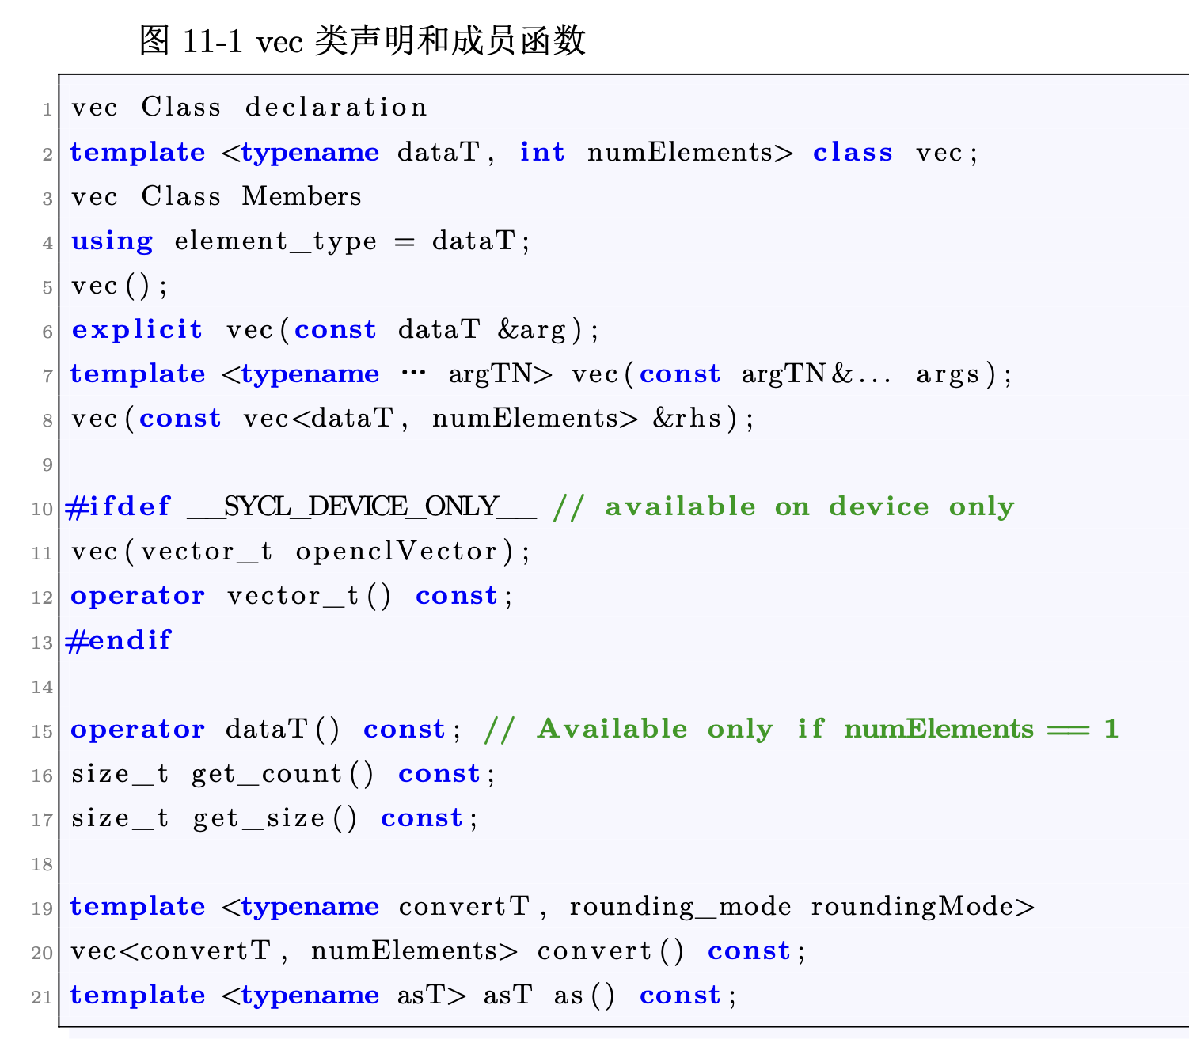
向量的接口

Slide 17
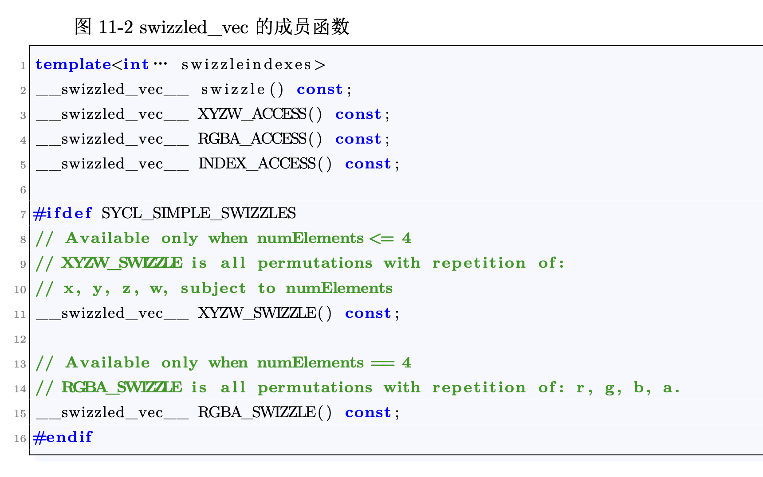
向量的接口

Slide 18
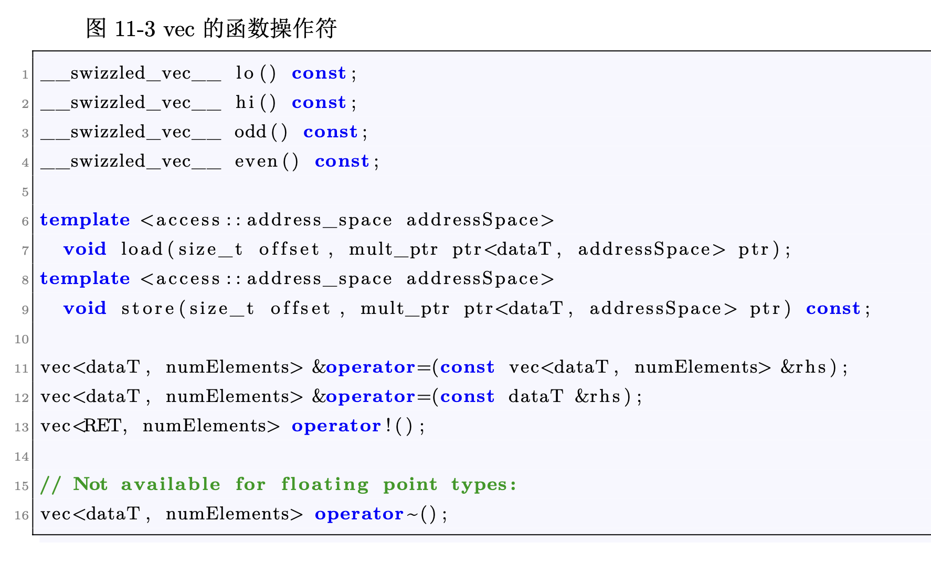
向量的接口

Slide 19
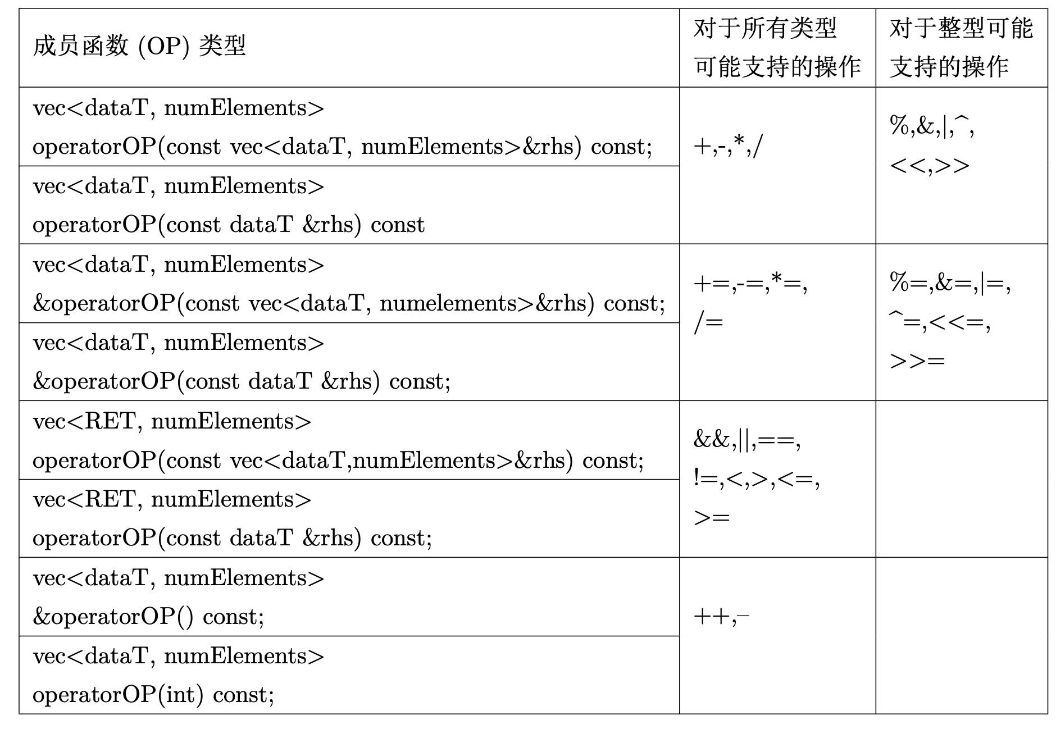
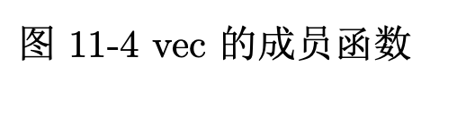
向量的接口

Slide 20
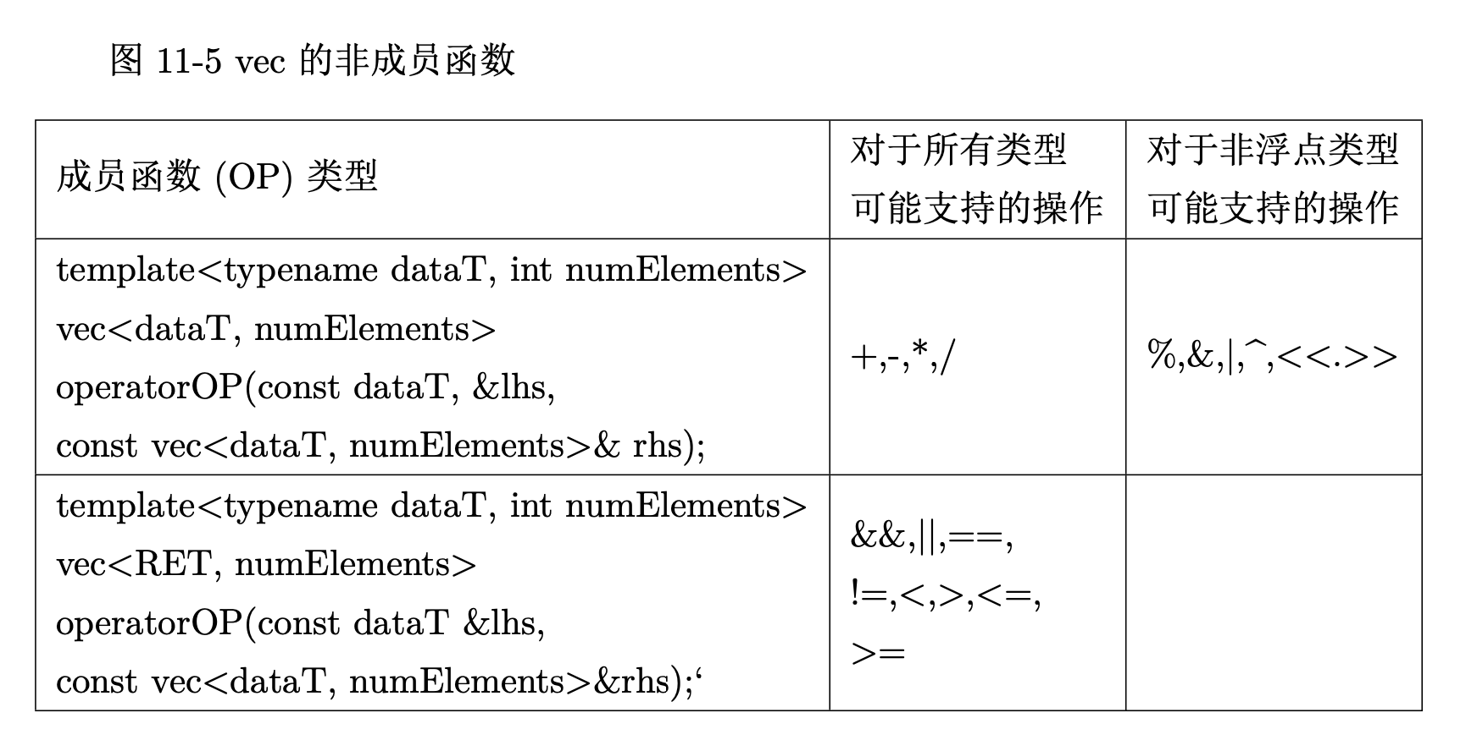
向量的接口

Slide 21
向量的接口
混合 (Swizzle) 操作
图形应用程序中，混合意味着重新安排矢量的数据元素。例如，如果 a = {1,2,3,4，}，并且知 道一个四元向量的分量可以称为 {x, y, z, w}，可以写成 b = a.wxyz()，变量 b 的结果是 {4,1,2,3 }。这种形式的代码在 GPU 程序中很常见，GPU 应用程序中有高效的硬件进行此类操作。

Slide 22
向量的接口
混合 (Swizzle) 操作
混合可 以通过两种方式进行:
• 通过调用 vec 的 swizzle 成员函数，该函数接受从 0 到 numElements-1 之间的可变数目的整型模板参数，指定 swizzle 索引
• 通过调用简单的 swizzle 成员函数，如 XYZW_SWIZZLE 和 RGBA_SWIZZLE

Slide 23
向量的接口
混合 (Swizzle) 操作
简单的 swizzles 函数只对最多 4 个元素的向量可用，并且只有在包含 SYCL.hpp 之前定义了 宏 SYCL_SIMPLE_SWIZZLES 时才可用。这两种情况下，返回类型是一个 __swizzled_vec__ 实例，实现定义的临时类表示原始 vec 实例的 swizzle。swizle 成员函数模板和简单的 swizle 成员函数都允许重复 swizle 索引。

Slide 24
4
并行内核中的向量

Slide 25
并行内核中的向量
工作项是并行层次结构的叶节点，并表示内核函数的单个实例。工作 项可以以任何顺序执行，并且不能相互通信或同步，除非通过对局部和全局内存的原子内存操作， 或者通过组集合函数 (例如 shuffle、barrier)。

Slide 26
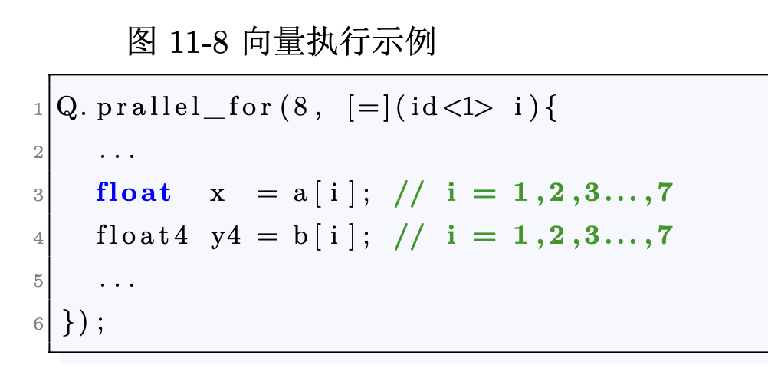
并行内核中的向量
DPC++ 中的向量是为了方便使用，每个向量对于单个工作项都是本 地的 (而不是与硬件中的向量化相关)，因此可以看作是工作项中的 numElements 的私有数组。例如，“float4 y4”声明的存储等价于 float y4[4]。如图 11-8 所示。

Slide 27
并行内核中的向量
对于标量变量 x，在具有 SIMD 指令 (例如，CPU、GPU) 的硬件上使用多个工作项的内核执行可能会使用向量寄存器和 SIMD 指令，但向量化是跨工作项的，并且与代码中的任何向量类型无关。每个工作项可以在 vec_x 中的不同位置上操作。工作项中的标量数据，可以看作在工作项之间的隐式向量化 (合并到 SIMD 硬件指令中)，但编写的工作项代码没有对此进行编码——这是 SPMD 编程风格的核心。

Slide 28
5
向量并行

Slide 29
向量并行
现代的 CPU 和 GPU 包含 SIMD 指令硬件，对包含在一个向量寄存器或寄存器文件中的多个 数据值进行操作。例如，对于 Intel x86 AVX-512 和其他现代 CPU SIMD 硬件，SIMD 指令可以 用来利用数据并行性。在提供 SIMD 的 CPU 和 GPU 上，可以考虑向量加法操作，例如:一个 8 元素向量上，如图 11-13 所示。

Slide 30
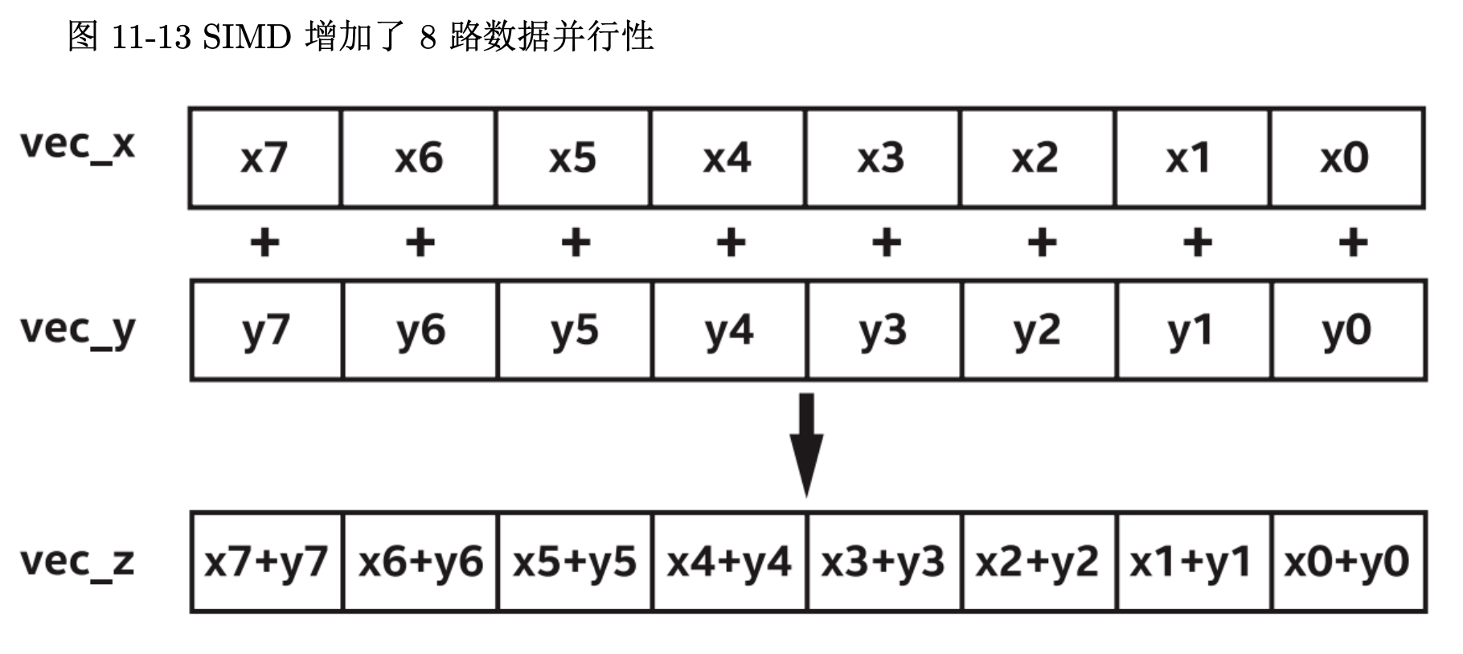
向量并行

Slide 31
向量并行
本例中的向量加法可以在向量硬件上的一条指令中执行，将向量寄存器 vec_x 和 vec_y 与 SIMD 指令并行地相加。
以一种与硬件无关的方式公开并行性，确保应用程序可以扩展 (或缩小) 规模，以适应不同平台的功能，包括那些带有向量指令的平台。在应用程序开发过程中，工作项和其他形式的并行性之间的平衡，是我们必须面对的挑战。

